Slide 1
Création d’un site Web de gestion des cursus des étudiants
Projet de lo07
Delphine Lebraud ISI2
Cheng Cao ISI3

Slide 2
Fonctionnalités générales
Ajouter des cursus qui seront stockés dans une base de données (par import ou description via un formulaire)
Visualiser ses cursus
Vérifier la conformité du cursus au règlement des études
Exporter les cursus enregistrés

Slide 3
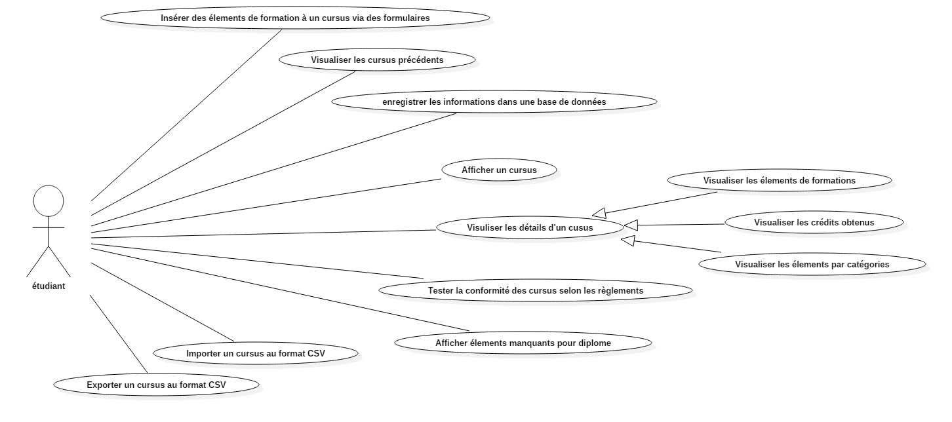
Diagramme de cas d’utilisations : fonctionnalités détaillées

Slide 4
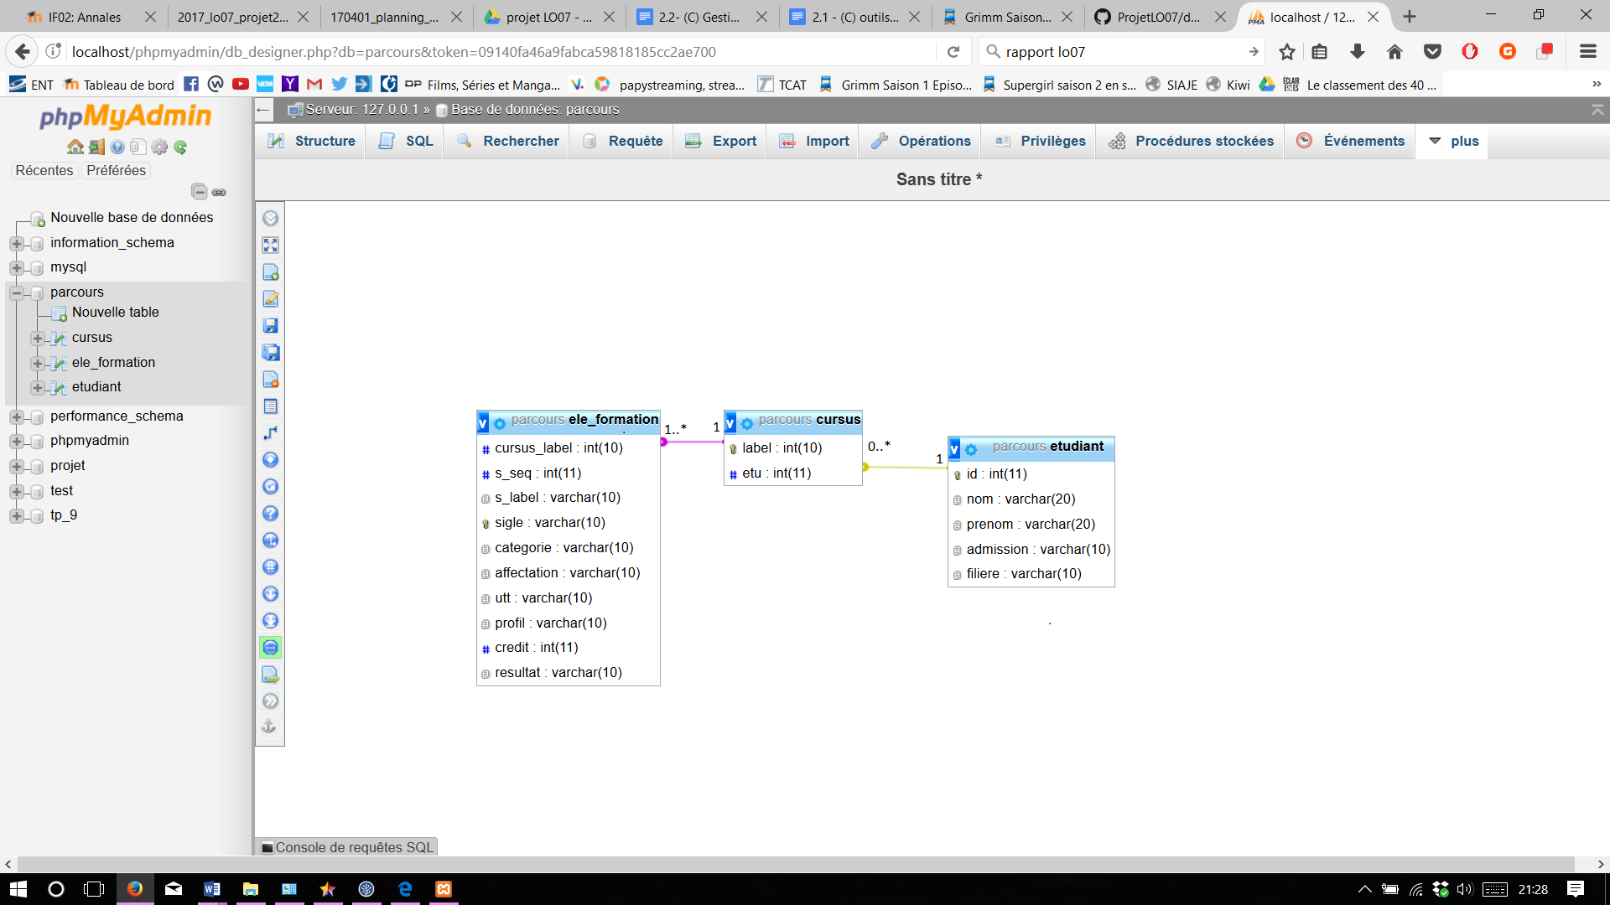
Base de données

Slide 5
Technologies utilisées
Pages HTML
Gestion des formulaires PHP
JavaScript pour dynamiser les formulaires
Bases de données SQL administrées grâce à MySQLWorkbench
Design et mise en page avec Boostrap

